Slide 1
BASES DE UNA REESTRUTURACIÓN DE PERSONAS EN EL AMBITO MUNICIPAL
Victor Eduardo Salazar Gilabert
Magister en Políticas Públicas
Ingeniero Comercial

Slide 2
PORQUE REESTRUCTURAR
1.- Para mejorar los procesos de servicios a la comunidad.
62,4%
Casi dos tercios de la opinión publica percibe que el municipio es la institución que tiene mayor capacidad para resolver los problemas locales, por sobre las junta de vecinos, el gobierno nacional, la iglesia, los parlamentarios del distrito y otras instituciones.
Irarrazaval, Ignacio “Percepciones acerca del municipio: continuidad y cambios”

Slide 3
PORQUE REESTRUCTURAR
2.- Gestión y Eficiencia en las municipalidades
43%
Nivel de Gestión | Cantidad
Crítica | 158
Intermedia | 123
Autónomo | 64
Las personas se siente insatisfechas y muy insatisfecha de las autoridades municipales.

Slide 4
PORQUE REESTRUCTURAR
“En los últimos años, se los ha visto asumiendo transferencias de responsabilidades cada vez más complejas y crecientes, sin su contrapartida en términos de recursos, competencias y cambios importantes en sus estructuras organizacionales para asumir sus tareas permanentes y emergentes”
Haefner, Carlos, “Propuestas para una política de desarrollo municipal de calidad en Chile”

Slide 5
PORQUE REESTRUCTURAR
3.- Entrega de servicios a la comunidad requerirá no sólo de una gestión más eficiente, sino que también de funcionarios con más y mejores competencias
29,1%
Profesionalización en el sector municipal
0,23%
Los gastos y la inversión en capacitación en promedio

Slide 6
QUE ES REESTRUCTURAR
Una buena reestructuración, entrega la posibilidad de tener una mejor ciudad y calidad de vida de sus habitantes

Slide 7
PUNTOS IMPORTANTES EN LA REESTRUCCTURACIÓN
Los puntos importantes para el logro eficiente de las funciones de la administración municipal son:
La fragilidad del marco normativo.
La persistencia de sistemas administrativos obsoletos.
La precariedad de sistemas de gestión de servicios públicos municipales.
La falta de sistemas de planeación municipal actualizado y comunicado.
La ausencia de instrumentos de gestión para incorporar una visión integral del desarrollo local.
La falta de profesionalización de los servidores públicos.

Slide 8
REESTRUCTURACIÓN ADMINISTRATIVA
La Reestructuración Administrativa es la reorganización y rediseño de una entidad a fin de modernizarla, redefinir las funciones de sus unidades orgánicas, efectuar ajustes y modificaciones en su estructura, planta orgánica y procesos de trabajo: así como el cambio de actitud y comportamiento del potencial humano, de manera de conseguir eficiencia y alcanzar el bien común de la comunidad.
Eugenio Lahera - 2010

Slide 9
LOS OBJETIVOS DE LA REESTRUCTURACIÓN
Optimizar los Recursos disponibles.
Mejorar la Eficacia y Eficiencia
Asegurar el cumplimiento de sus competencias

Slide 10
Modelos

Slide 11
MODELOS Y SISTEMAS DE PROFESIONALIZACIÓN
Modelos
Vertical o Tradicional
Administrativo Weberiana
Orientado hacia las políticas púbicas
Gerencial

Slide 12
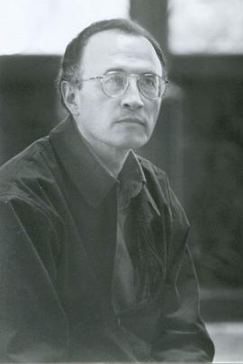
MODELO VERTICAL O TRADICIONAL
Funcionarios públicos formados en el negocio gubernamental
La Separación entre los intereses personales y los propósitos institucionales
Las capacidades de los departamentos de funcionarios para cumplir las tareas.
La disciplina en el cumplimiento de las tareas.
Define claramente las estrategias a seguir.
Los funcionarios públicos, no deben ser únicamente por la vía de la experiencia y del conocimiento personal, sino que también por el aprendizaje sistemático proporcionado por la academia.
La teoría de la administración pública, 2007
Omar Guerrero
Principios de la administración publica - 2007

Slide 13
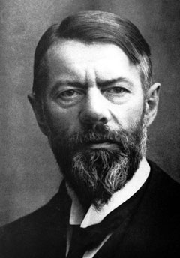
ADMINISTRATIVA WEBERIANO
Las atribuciones y obligaciones de los servidores públicos están directamente emanados en la norma jurídica
El cumplimiento de atribuciones y obligaciones es controlado y vigilado por los superiores
Se opera por contrato (especificación de funciones) y su desempeño se sostiene según desempeño.
Ejercicio del trabajo como única o, al menos principal actividad.
Absoluta separación de los recursos de que se disponen para la función.
Perspectiva de ascenso
El autentico funcionario publico no debía hacer política, sino dedicarse a administrar imparcialmente, sin ira y sin pasión.
El Político y el Científico, 1989
Max Weber
1865 -1920
Administración Pública Moderna

Slide 14
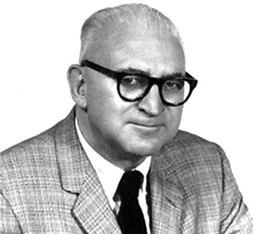
ORIENTADO HACIA LAS POLÍTICAS PUBLICAS
Asume que el gobierno no puede resolver todos los problemas
La selección de las agencias publicas de ser producto de un ejercicio cada vez mas democrático y abierto.
La solución de prioridades parte de la definición de problemas y se dirigen a atacar sus causas.
Visión mas orientadas a las capacidades de los funcionarios en forma gerencial que las funciones rígidas.
La evolución del procedimiento y de los resultados es un elemento esencial
Transparencia y participación.
Harold Lasswell
1902- 1978
La administración pública debe participar en el diseño e implementación de políticas, comprometido con los resultados.
Orientaciones de las políticas publicas, 1951

Slide 15
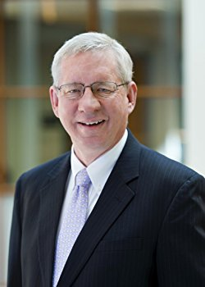
GERENCIAL
Contempla 6 ideas básicas
La búsqueda de mayor productividad
Mas vinculo público con los mercados privados
Orientación más fuerte hacia los servicios
Mayor descentralización de los servicios
Creciente capacidad de poner en marcha políticas públicas locales
Fortalece los mecanismos de rendición de cuentas por resultados
Donald F. Kettl
Los gobiernos locales, deben aprender y asumir la responsabilidad de construir puentes y redes entre organizaciones sociales, grupos académicos, empresas y sus funcionarios.
System under stress, 2008

Slide 16
RECURSO HUMANO EN EL SECTOR PÚBLICO
“Las políticas públicas cobran vida a través de sus componentes humanos; estos son un factor estratégico en cualquier intento de modernización de la administración publica”
Olías de Lima, Blanca (1995), La gestión de recursos humanos en las administraciones públicas

Slide 17
RECURSO HUMANO EN EL SECTOR PÚBLICO
Capacitación
Transparencia
Profesionalización
Comunicación Interna
La gestión en el sector Público requiere
Las personas y profesionales son el principal recurso del sector publico.

Slide 18
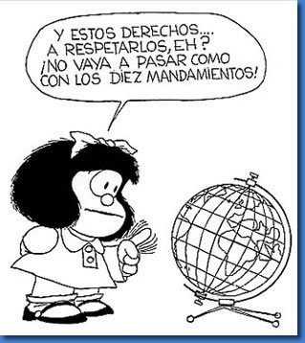
POR LO TANTO
La Municipalidad debe:
Adaptar la Institucionalidad estratégicamente
Las Políticas de Personal
Las Políticas de Remuneraciones
El tiempo es ahora

Slide 19
PROCESO DE PROFESIONALIZACIÓN
Diferenciación de puestos
No existe la permanencia, personal puede ser despedido cuando el puesto resulta innecesario o no se desempeña con las competencias exigidas
Reclutamiento en base a competencias, selección de personas adecuadas a través de prueba de tipo practico, exigiendo experiencia en el desarrollo de funciones
La administración no se ocupa de la formación, asensos.
Se apega a la legislación laboral
ABIERTO

Slide 20
PROCESO DE PROFESIONALIZACIÓN
Personal calificado, con experiencia adquirida, perfeccionamiento y continuidad con el desempeño de la función publica.
El empleo público a lo largo de la vida profesional, asciende en base a la experiencia, antigüedad, merito y capacidad.
Pruebas de ingresos en donde se comprueban los requisitos individuales, exámenes, cursos y periodo de practica
La rigideces del sistema obligan a establecer programas de capacitaciones, adiestramiento en torno a su actividad y servicios a la mejora del desempeño.
Se apoya en el derecho administrativo
CERRADO

Slide 21
Muchas Gracias

